Slide 1


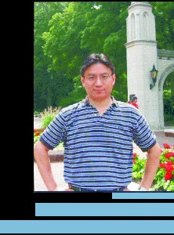
國立嘉義大學
National Chiayi University
2019學術倫理教育課程訓練
6/14
五
學術倫理系列講座
09:00-12:20
本校蘭潭校區理工大樓104視聽教室
國立成功大學 外國語言學系
劉繼仁教授
美國印地安大學教學系統科技博士
專攻防治英文寫作抄襲
數位英語學習
行動與環境感知學習
教學系統設計等領域
09:00-09:20 | 報到
09:20-09:30 | 主持人致詞 劉榮義副校長
09:30-10:20 | 學術倫理及英文改寫 國立成功大學劉繼仁特聘教授
10:20-10:30 | 休息
10:30-11:20 | 學術倫理與防治英文抄襲 國立成功大學劉繼仁特聘教授
11:20-11:30 | 休息
11:30-12:20 | 綜合座談 主持人：劉榮義副校長 與談人：劉繼仁特聘教授
12:20 | 午餐及賦歸

